Slide 1

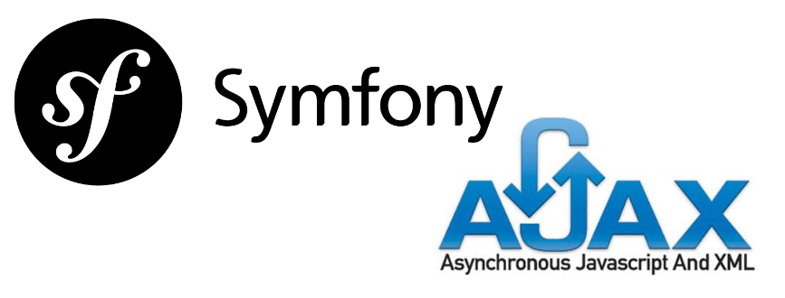

Slide 2
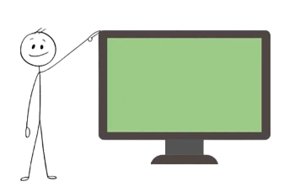
C’est quoi AJAX?
AJAX = Asynchronous JavaScript and XML.
➔Consiste à charger des données en arrière-plan et à les afficher sur la page Web, sans recharger toute la page.
➔Ce n'est pas un langage ou un outil de programmation, mais une technique permettant de créer des applications Web meilleures, plus rapides et plus interactives.
Asynchronous
JavaScript
And
XML

Slide 3
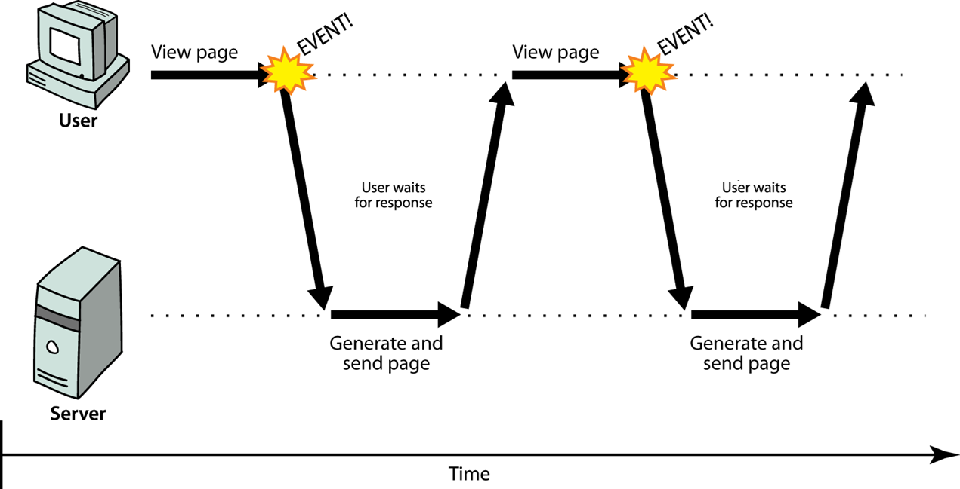

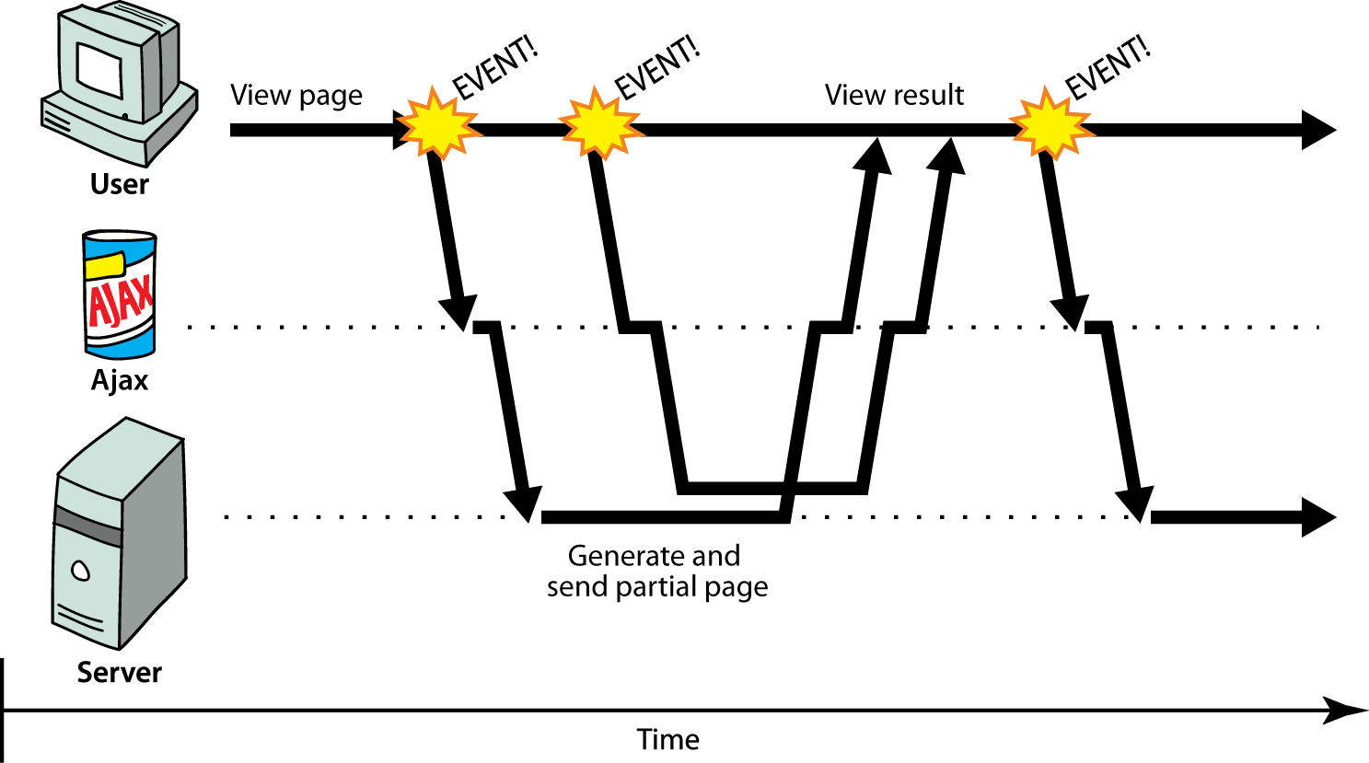
Sychrone
VS Asychrone
https://courses.cs.washington.edu/courses/cse154/17sp/lecture/ajax-1/slides/ajax-1.html

Slide 4
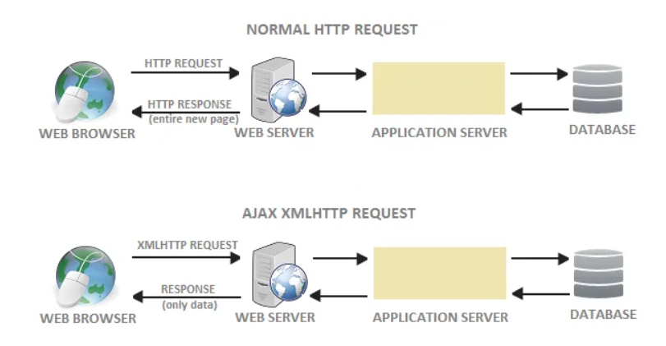
Principe d’AJAX?
https://medium.com/nerd-for-tech/take-shape-http-requests-and-responses-7b9de3dac1a2

Slide 5
Principe d’AJAX?
Browser
Web Server
1) L'utilisateur envoie une requête depuis l'interface utilisateur et un appel JavaScript est envoyé à l'objet XMLHttpRequest.
XMLHttpRequest
2) HTTP Request
Business Logic Implementation
Controller
2) La requête HTTP est envoyée au serveur par l'objet XMLHttpRequest.
Callback()
5) XML/JSON Data
Serialize Model
3) Le serveur interagit avec la base de données à l'aide de PHP.
Model
4) Les données sont récupérées.
1)
JavaScript
Call
6)
HTML & CSS Data
5) Le serveur envoie des données XML ou JSON à la fonction de rappel XMLHttpRequest.
200 ‐ requête exécutée avec succès et réponse délivrée
404 ‐ page non trouvée
3)
Data Exchange
4)
Presentation
Data Storage
6) Les données HTML et CSS sont affichées sur le navigateur.
https://www.devopsschool.com/blog/what-is-ajax-and-how-it-works-an-overview-and-its-use-cases/

Slide 6
Principe d’AJAX?
Browser
Web Server
1) L'utilisateur envoie une requête depuis l'interface utilisateur et un appel JavaScript est envoyé à l'objet XMLHttpRequest.
XMLHttpRequest
2) HTTP Request
Business Logic Implementation
Controller
2) La requête HTTP est envoyée au serveur par l'objet XMLHttpRequest.
Callback()
5) XML/JSON Data
Serialize Model
3) Le serveur interagit avec la base de données à l'aide de PHP.
Model
4) Les données sont récupérées.
1)
JavaScript
Call
6)
HTML & CSS Data
5) Le serveur envoie des données XML ou JSON à la fonction de rappel XMLHttpRequest.
3)
Data Exchange
4)
Presentation
Data Storage
6) Les données HTML et CSS sont affichées sur le navigateur.
https://www.devopsschool.com/blog/what-is-ajax-and-how-it-works-an-overview-and-its-use-cases/

Slide 7
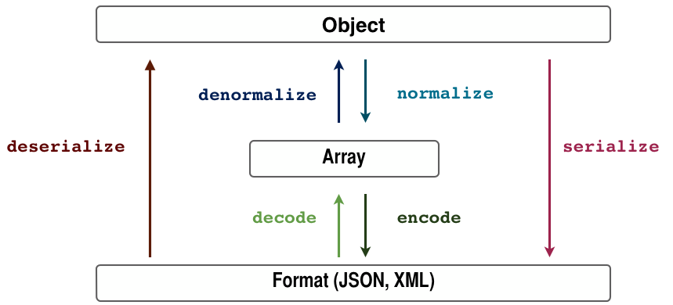
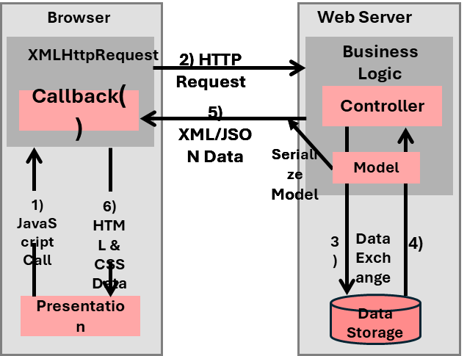
Principe d’AJAX?
use Symfony\Component\HttpFoundation\JsonResponse

Slide 8
HTTP Request: GET vs POST
GET - Demande des données à partir d'une ressource spécifiée. Elle est essentiellement utilisée pour simplement obtenir (récupérer) des données du serveur.
POST - Soumet des données à traiter à une ressource spécifiée.

Slide 9
Code AJAX? HTTP Response
Bibliothèque jQuery
$("selecteur").evenement(function(){
$("selecteur").evenement(function(){
//Traitement
});
});
Sélecteur: id, classe et balise.
Evènement: click, submit, onKeyUp, on, …

Slide 10
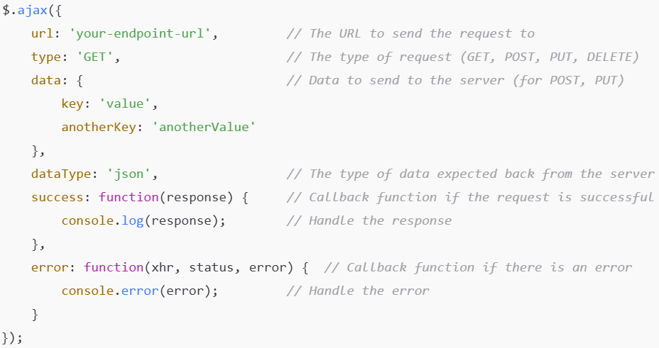
Code AJAX?

Slide 11
https://www.javascript-coder.com/tutorials/re-introduction-to-ajax/
https://courses.cs.washington.edu/courses/cse154/17sp/lecture/ajax-1/slides/ajax-1.html

Slide 12
What is AJAX?
What is AJAX?
AJAX = Asynchronous JavaScript and XML.
In short; AJAX is about loading data in the background and display it on the webpage, without reloading the whole page.
Examples of applications using AJAX: Gmail, Google Maps, Youtube, and Facebook tabs.

Slide 13
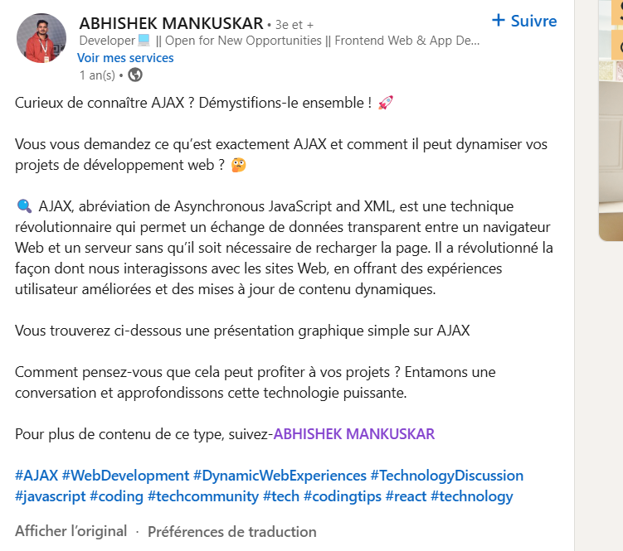
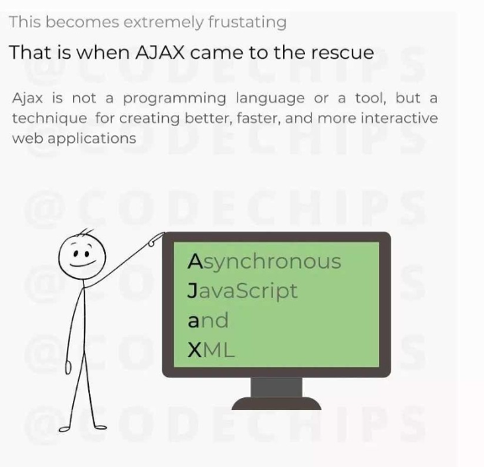
https://www.linkedin.com/search/results/all/?keywords=ajax%20technology%20benefits&origin=AUTO_COMPLETE&searchId=b4c65853-e652-4620-b73e-09cc3f343eba&sid=lQI&spellCorrectionEnabled=false

